Slide 1
Звіт завідувача дошкільним навчальним закладом ясла-садка “ Веселка ” з питань статутної діяльності у 2013 н.р. Криворотько Людмили Григорівни
Завдання звітування:
забезпечити прозорість, відкритість і демократичність управління навчальним закладом;
стимулювати вплив громадськості на прийняття та виконання керівником відповідних рішень у сфері управління навчальним закладом

Slide 2
Треба мудро всю роботу планувати, щоб у нас росли щасливими малята
Музична зала
Спортивна зала

Slide 3
Нехай буде нашою найвищою ціллю одне: говорити, як відчуваємо, і жити, як говоримо Луцій Анней Сенека – римський філософ, поет
Кабінет логопеда
Практичний психолог

Slide 4
Такі звичайні і такі потрібні…
Методичний кабінет
Медичний блок

Slide 5
Судіть про своє здоров’я по тому, як ви радієте ранку і весні. Г.Торо
Прогулянковий майданчик
Спортивний майданчик

Slide 6
Майбутнє країни – у кожній дитини
Діти раннього віку
Діти дошкільного віку
Кращий спосіб зробити дітей хорошими – зробити їх щасливими.
Оскар Вайльд

Slide 7
Правду життя підносити до рівня серця, а серце нести високо!!! О. Довженко
Навчально-виховний процес у дошкільному закладі забезпечують 48 працівників:
21 – педагог;
1 – медичний працівник;
26 – молодшого обслуговуючого персоналу.
Виховання – велика справа: ним вирішується доля людини.
В.Г.Бєлінський

Slide 8
У наших руках найбільша з усіх цінностей світу – Людина. Ми творимо людину, як скульптор свою статую з безформного шматка мармуру: десь у глибині цієї мертвої брили лежать прекрасні риси, які потрібно добути, очистити від усього зайвого. В.О.Сухомлинський
Під час загальних батьківських зборів
Під час педагогічної ради

Slide 9
Пріоритетні напрями діяльності ДНЗ у 2012 – 2013 н. р:
удосконалення професійної кумпетентності педагогів;
створення сприятливих умов для гармонійного поєднання інтелектуального розвитку обдарованої дитини дошкільного віку з фізичним, соціальним, естетичним розвитком;
формування здоровозберігаючої функції особистості дитини, забезпечення її прав на здобуття якісної дошкільної освіти

Slide 10
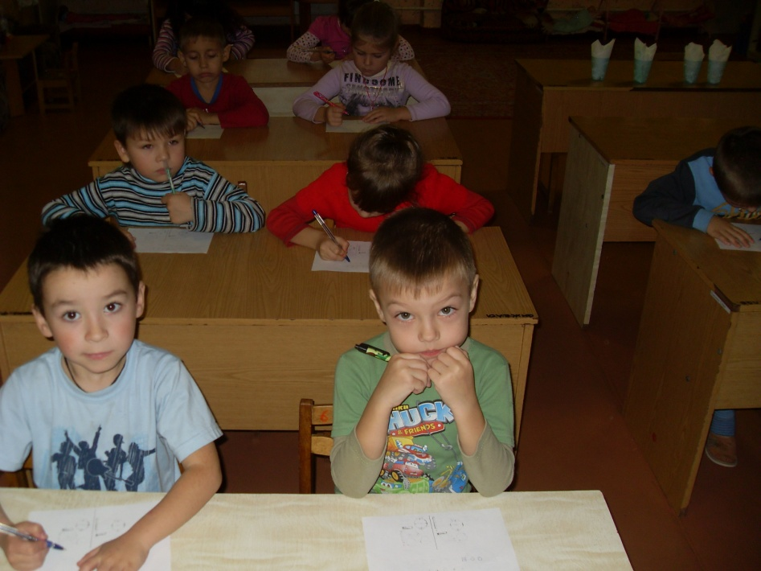
Аналіз психологічного визначення готовності до школи дітей старшого дошкільного віку:
Учень – це не посудина, яку потрібно наповнити, а факел, який треба запалити” К. Ушинський

Slide 11
Управлінська діяльність завідувача ДНЗ
Криворотько Людмила Григорівна - завідувач дошкільним навчальним закладом
(ясла – садком) «Веселка» м.Хорола
09. 04. 1974 р.н.
У 1993 р. – закінчила Кременчуцьке педагогічне училище А.С. Макаренка за спеціальністю "Дошкільне виховання ". Здобула кваліфікацію вихователя дошкільного закладу;
У 2007 році – закінчила Глухівський державний педагогічний університет за спеціальнісю
"Дошкільне виховання ". Здобула кваліфікацію вихователя дітей дошкільного віку, організатора дошкільного виховання ;
Загальний стаж – 19 років;
Атестувалася в 2006 – 2007 році;
Встановлено кваліфікаційну категорію:
«спеціаліст другої категорії» .
Атестувалася в 2012 – 2013 році;
Встановлено квіаліфікаційну категорію: «спеціаліст першої категорії».
Дитячий садок – це територія совісті для кожного із нас

Slide 12
Батькам на замітку
Напрями роботи педагогів з батьками:
організація батьківських зборів з метою їх інформування про спільну роботу та стимулювання їхньої активної участі в ній;
ознайомлення їх із роботою дошкільного навчального закладу за певною програмою;
організація різноманітних заходів за їх участю та участю спеціалістів різних структур;
ознайомлення їх із результатами навчання дітей.

Slide 13
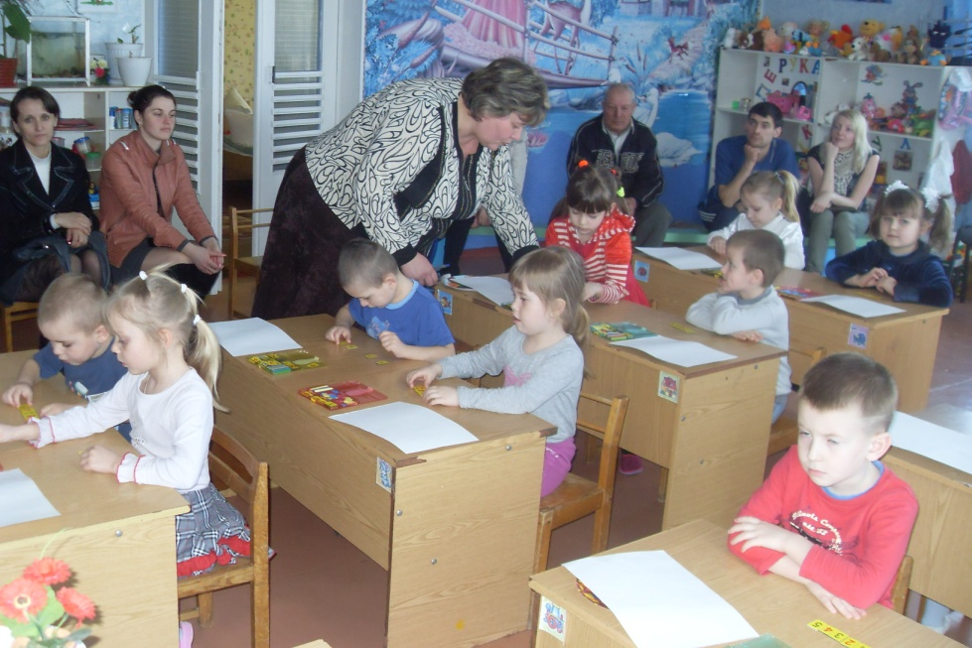
Привчайте дитину бути слухняною! Батьки повинні стежити за поведінкою дитини і скеровувати її так, щоб її дії не завдавали шкоди ні їй самій, ані іншим.
Під час психологічного тренінгу
Групові батьківські збори

Slide 14
Єдність у вихованні дитини вихователем дитсадка та членами сім’ї – запорука успішного виховання
Засідання клубу “Материнська школа”
Родинне свято

Slide 15
Соціальна активність дошкільного закладу
Малюнок на асфальті до дня міста
Всеукраїнський конкурс: “Безпечна країна очима дітей”

Slide 16
Їжа необхідна дитині для підтримки здоров’я, працездатності і росту дитячого організму, тому так важливо дотримуватись правил раціонального харчування в усі вікові періоди дитинства

Slide 17
Система роботи закладу що до попередження травматизму
Знає хай дитина кожна: Жартувать з вогнем не можна!
Учіть правила пожежні, Й будьте завжди обережні!

Slide 18
Спільними зусиллями батьків та фінансування міською радою зміцнюється матеріально - технічна база ДНЗ “Веселка”

Slide 19
Враження дитинства найсильніші, пам’ять про нього найдобріша.
Нехай квітує наш садок
Серед садочків міста,
Й звучить у ньому з року в рік
Щасливий сміх дитинства!!!

